Slide 1
CariGANs: Unpaired Photo-to-Caricature Translation
基于CariGANs实现单张面部图片生成面部漫画

Slide 2
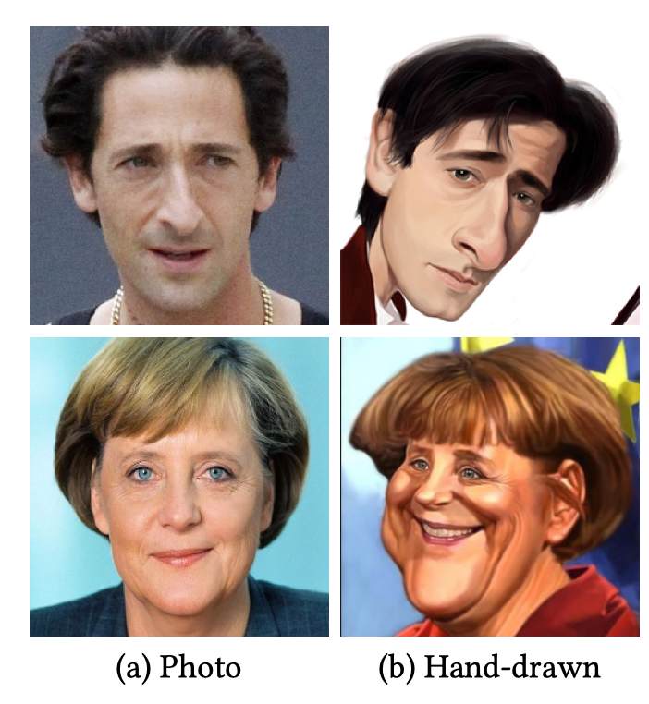
论文背景
面部漫画是一种通过素描或其他艺术绘画手段以简化或夸大的方式绘制人物面部的艺术形式，通常传达创作者幽默或讽刺的一面。艺术家们捕捉到独特的面部特征，然后对其夸大进行创作。

Slide 3
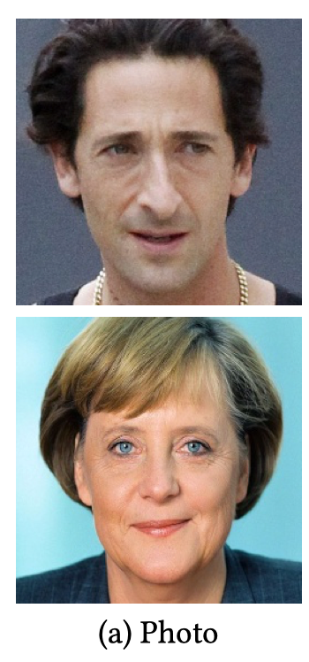
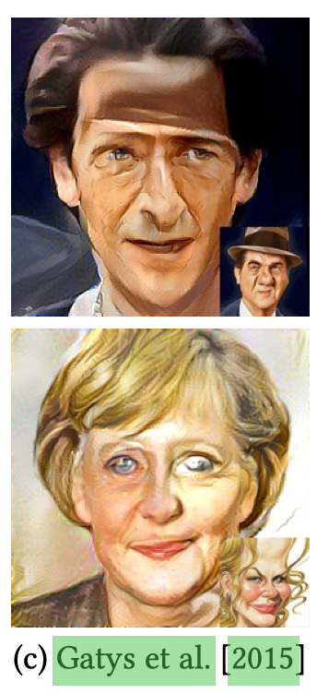
论文背景 基于风格迁移方法
一张脸部图片加上一张漫画风格的图片，但是与一般的风格迁移不同的是脸部漫画往往需要对脸部的某种特征夸张放大以达到艺术效果。所以在生成的效果上，风格迁移方法有漫画的味道，但缺少了漫画对于某些脸部特征的夸张。

Slide 4
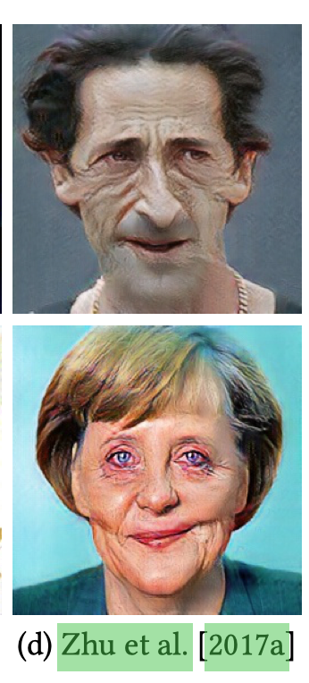
论文背景 同时学习特征和漫画风格
同时学习两张图片以令输入图片产生面部特征夸张和画风转换。然而，这个想法很难付诸实践，而且生成效果也并不是很好。

Slide 5
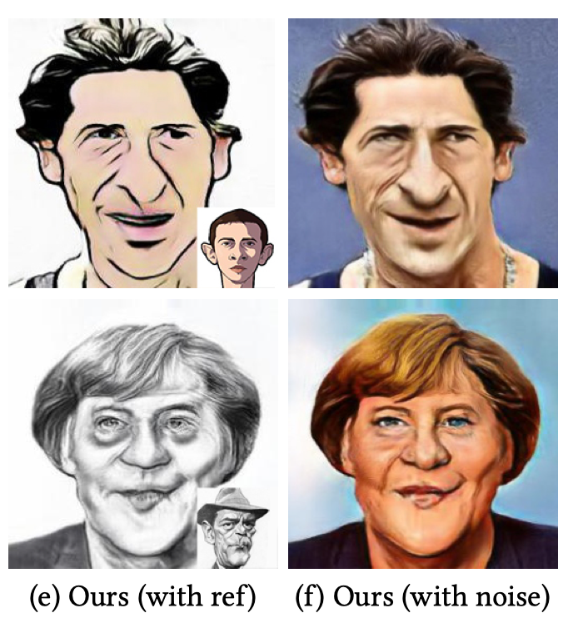
论文背景 利用CariGANs
论文中提出了第一个用于不成对的照片到漫画翻译的生成对抗网络(GAN)-“CariGANs”。它由两部分构：CariGeoGAN，它模拟几何部分，即实现脸部照片到脸部漫画的特征突出，以及CariStyGAN，它将样式外观从漫画转移到面部照片同时保证无几何变形。

Slide 6
论文创新点
提出了第一个用不成对的面部图片生成面部漫画的深度神经网络。它通过使用两个单独的GAN来实现面部特征夸张和外观风格漫画化。
提出了用于实现脸部图片特征夸张化的CariGeoGAN，这是第一次尝试使用循环一致性GAN进行几何类型的跨域转换。同时提出一些新的想法，如采用PCA获取部分脸部标记数据作为输入。
展示了CariStyGAN实现漫画风格的生成，同时通过添加感知损失使生成的漫画中的面部轮廓和原本图片几乎一致，不存在几何变形。
CariGANs允许用户通过简单地调整参数或给出示例漫画来控制外观风格和特征的夸张程度。

Slide 7
CariGANs是什么
图1 总体框架

Slide 8
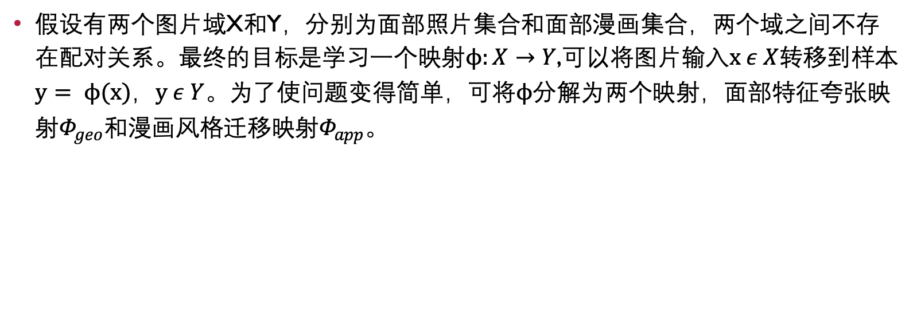
CariGANs是什么
假设有两个图片域X和Y，分别为面部照片集合和面部漫画集合，两个域之间不存在配对关系。最终的目标是学习一个映射$ϕ:X→Y$,可以将图片输入$x ε X$转移到样本$y= ϕ(x)$，$y ε Y$。为了使问题变得简单，可将$ϕ$分解为两个映射，面部特征夸张映射$Φ_{geo}$和漫画风格迁移映射$Φ_{app}$。

Slide 9
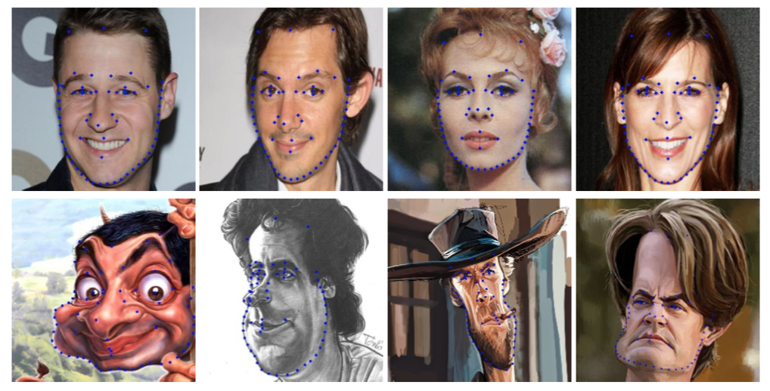
CariGANs是什么 CariGeoGAN
图2 面部标签

Slide 10
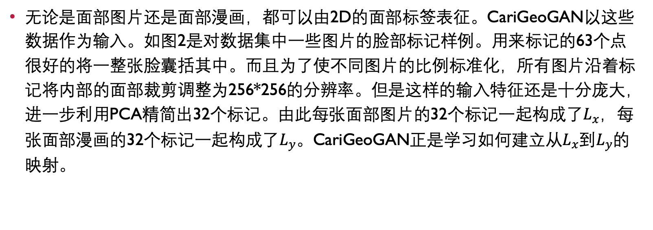
CariGANs是什么 CariGeoGAN
无论是面部图片还是面部漫画，都可以由2D的面部标签表征。CariGeoGAN以这些数据作为输入。如图2是对数据集中一些图片的脸部标记样例。用来标记的63个点很好的将一整张脸囊括其中。而且为了使不同图片的比例标准化，所有图片沿着标记将内部的面部裁剪调整为256*256的分辨率。但是这样的输入特征还是十分庞大，进一步利用PCA精简出32个标记。由此每张面部图片的32个标记一起构成了$L_{x}$，每张面部漫画的32个标记一起构成了$L_{y}$。CariGeoGAN正是学习如何建立从$L_{x}$到$L_{y}$的映射。

Slide 11
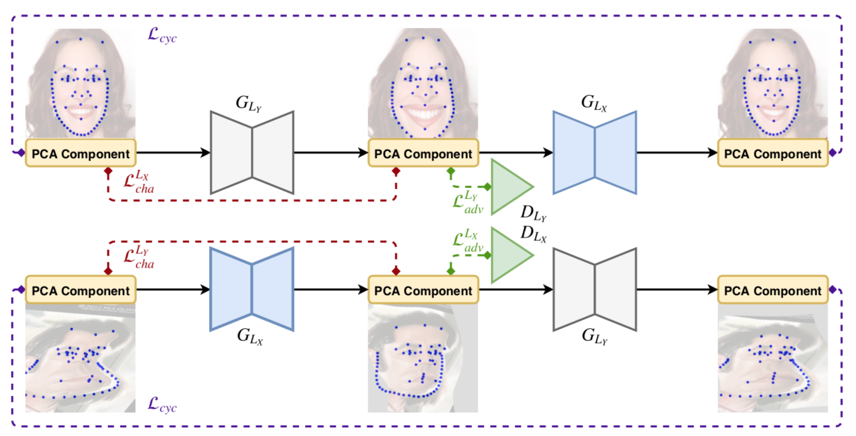
CariGANs是什么 CariGeoGAN
图3 CariGeoGAN框架

Slide 12
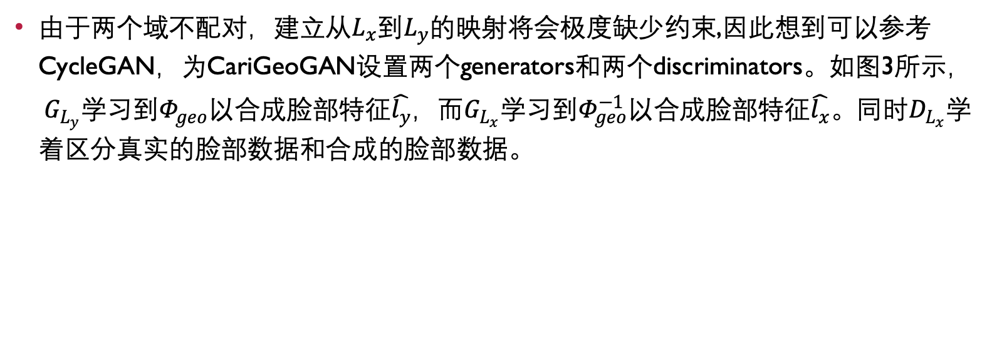
CariGANs是什么 CariGeoGAN
由于两个域不配对，建立从$L_{x}$到$L_{y}$的映射将会极度缺少约束,因此想到可以参考 CycleGAN，为CariGeoGAN设置两个generators和两个discriminators。如图3所示，$G_{L_{y}}$学习到$Φ_{geo}$以合成脸部特征$\hat{l_{y}}$，而$G_{L_{x}}$学习到$Φ_{geo}^{−1}$以合成脸部特征$\hat{l_{x}}$。同时$D_{L_{x}}$学着区分真实的脸部数据和合成的脸部数据。

Slide 13
CariGANs是什么 CariGeoGAN损失定义
对抗损失
双向循环一致性损失
特征损失

Slide 14
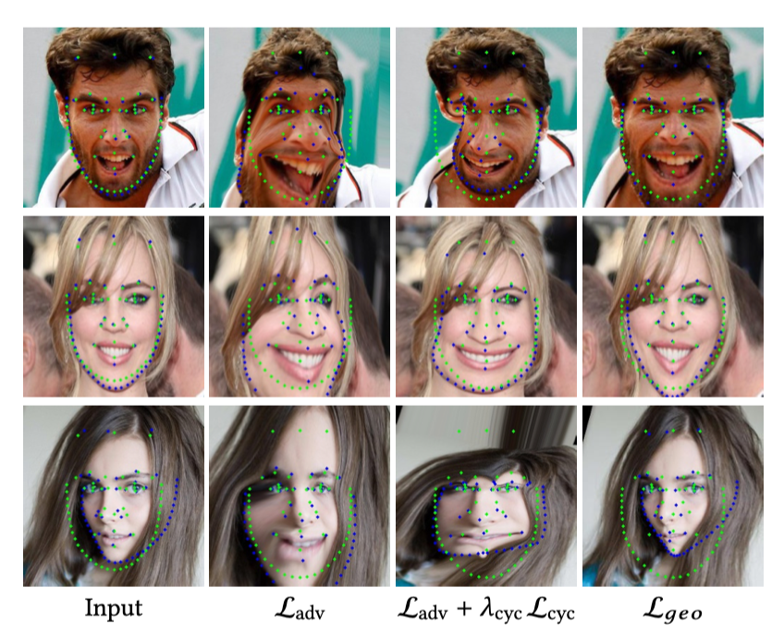
CariGANs是什么 CariGeoGAN损失对效果的影响
图4 损失对效果的影响

Slide 15
CariGANs是什么 CariStyGAN
图5 各式GAN对漫画风格的生成效果

Slide 16
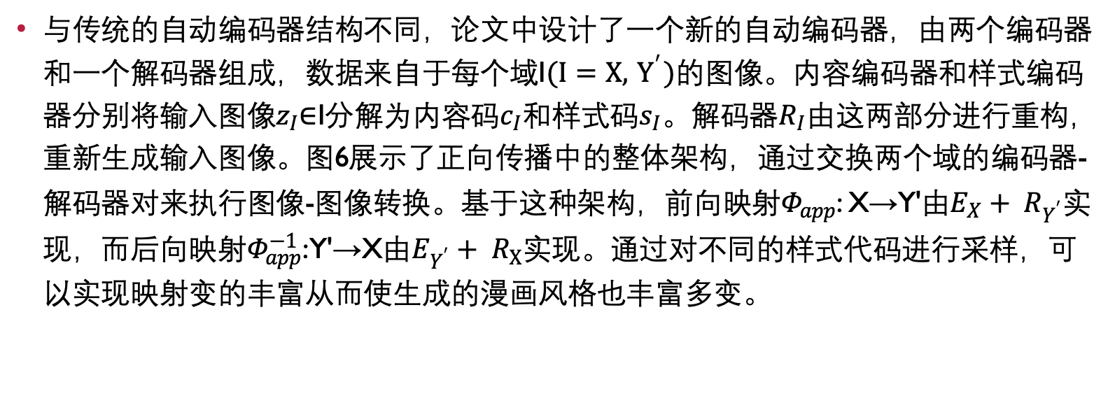
CariGANs是什么 CariStyGAN
与传统的自动编码器结构不同，论文中设计了一个新的自动编码器，由两个编码器和一个解码器组成，数据来自于每个域I$(I=X,{ Y}^{′})$的图像。内容编码器和样式编码器分别将输入图像$z_{I}$∈I分解为内容码$c_{I}$和样式码$s_{I}$。解码器$R_{I}$由这两部分进行重构，重新生成输入图像。图6展示了正向传播中的整体架构，通过交换两个域的编码器-解码器对来执行图像-图像转换。基于这种架构，前向映射$Φ_{app}$: X→Y'由$E_{X}+ R_{Y^{′}}$实现，而后向映射$Φ_{app}^{−1}$: Y'→X由$E_{Y^{′}}+ R_{X}$实现。通过对不同的样式代码进行采样，可以实现映射变的丰富从而使生成的漫画风格也丰富多变。

Slide 17
CariGANs是什么 CariStyGAN
图6 CariStyGAN框架

Slide 18
CariGANs是什么 CariStyGAN损失定义
对抗损失，与CariGeoGAN的类似，多了一个E参数
重建损失
双向循环一致性损失
特征损失

Slide 19
思考 为什么要使用PCA
虽然说与图像表示相比，2D坐标标记的维度较低(63×2)，但是因为连入的是全连接层而不是卷积层，哪怕是一点细微的误差也会对结果有较大的影响。因为这些误差可能导致严重的几何变形，例如折叠或锯齿形轮廓。正如论文中指出，如果使用原始的63个2D坐标来训练CariGeoGAN，则很难保留面部结构。论文指出PCA有助于约束输出的面部结构。它构造了一个面部形状的嵌入空间，其中每个主要成分代表变体的方向，如姿势、形状、大小。

Slide 20
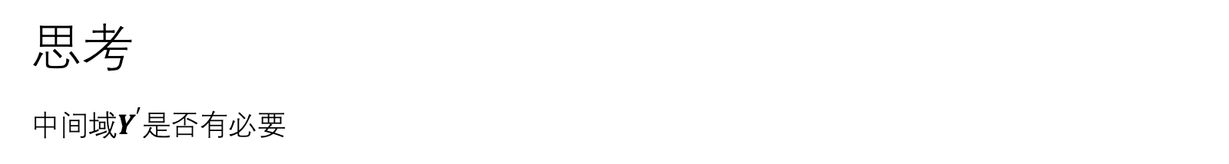
思考 中间域$Y^{′}$是否有必要
中间域Y'的构建是CariStyGAN成功的重要因素，因为它弥补了照片域X和漫画域Y之间的几何差异。如果直接训练CariStyGAN以学习从X到Y的映射，网络可能会尝试混合学习两个映射（几何和外观），导致某些纹理可能会弄乱面部结构，如图7所示。

Slide 21
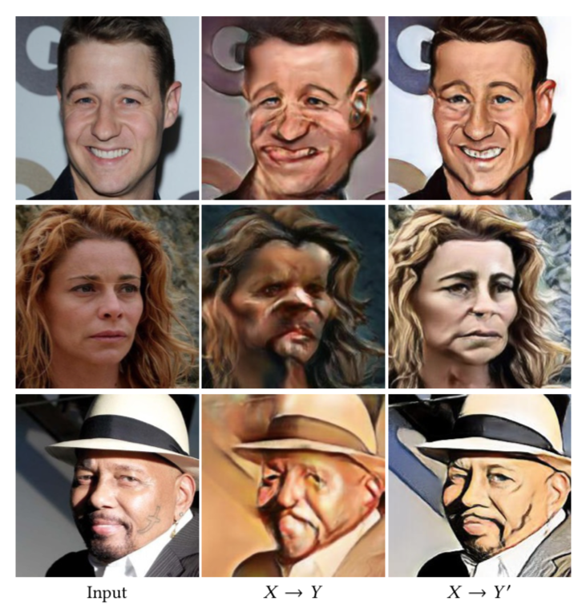
思考 中间域$Y^{′}$是否有必要
图7 中间生成效果的影响

Slide 22
小结
这篇是一片与最近大火的GAN相关的文献，就在最近刚刚发布，整篇文献的研究方向还是十分有趣的。如果能通过机器生成艺术风格独特的漫画的话，我相信人工智能真的离我们不会那么遥远了。GAN实在是一种很天才的想法，两个网络在对抗中共同发展，从世界的角度来说，人类文明不就是这么发展进化到今天的高度么？通过对这篇论文的研究，我已经深深爱上GAN这种想法了，希望以后能有幸见证它的进一步发展。

Slide 23
谢谢观看！

